Slide 1
Webová aplikácia na generovanie životopisov
Patrik Cyprian
Zuzana Dankovčíková
Peter Köberling
Jozef Živčic

Slide 2
Zadanie
Tento projekt má za cieľ vytvoriť webovú aplikáciu v programovacom jazyku Java, ktorá umožní vygenerovať životopis. Aplikácia umožní nasledujúce:
Vytvoriť si profil. Aplikácia bude umožňovať registráciu a následne autentizáciu užívateľa.
V tomto profile vyplniť základné údaje obecne používané v životopisoch (prac. skúsenosti, vzdelanie, kontaktné informácie) a tieto budú uložené v XML súboroch či (alternatívne XML databáze).
Vygenerovať si životopis vo formáte PDF.
Aplikácia bude obsahovať jednoduchý preklad tých častí CV, ktoré sú obecné (napríklad hlavička "Vzdelanie", "Education"). K vygenerovaniu životopisu využite Latex. Najskôr skonvertujte XML pomocí XSLT transformácie a následne spustite Latex k vygenerovaniu PDF.
Ako servletový kontajner použite buďto Jetty alebo Tomcat.
Projekt musí byť jednotkovo testovaný.

Slide 3
Rozdelenie práce
Frontend a servletová logika
Servisná vrstva
JSON & XML transformácie,
XML Schéma
XSLT Transformácia

Slide 4
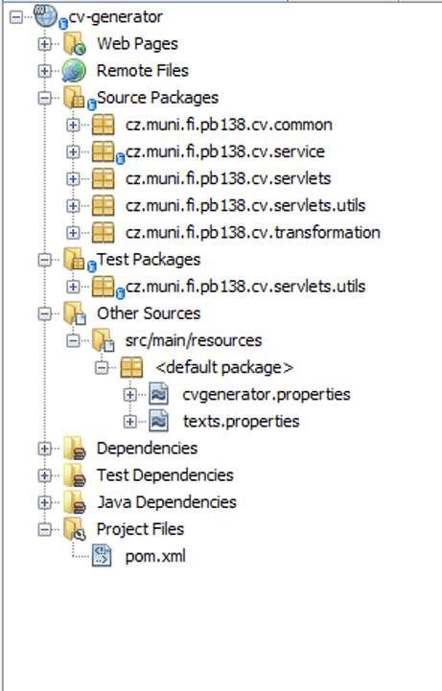
Organizácia
Java packages
Interfaces
Github
Branches
Interfaces
Issues
Kontrolné body

Slide 5
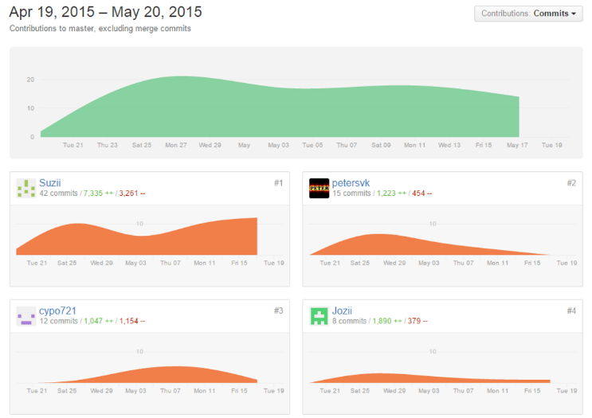
Organizácia

Slide 6
Architektúra
Webové rozhranie
Servlety
UserService
CvService
Xml2Json & Json2Xml
XML Schéma
XSLT Transformácia
XML súbory

Slide 7
Konfigurácia
cvgenerator.properties
database.folder
latex.folder
SpringConfig.java
StartListener.java
Notes:
Spomenúť, že triedy sa o to nemusia starať.
Nutné na každom novom pc.
Vhodné aj na testovanie.

Slide 8
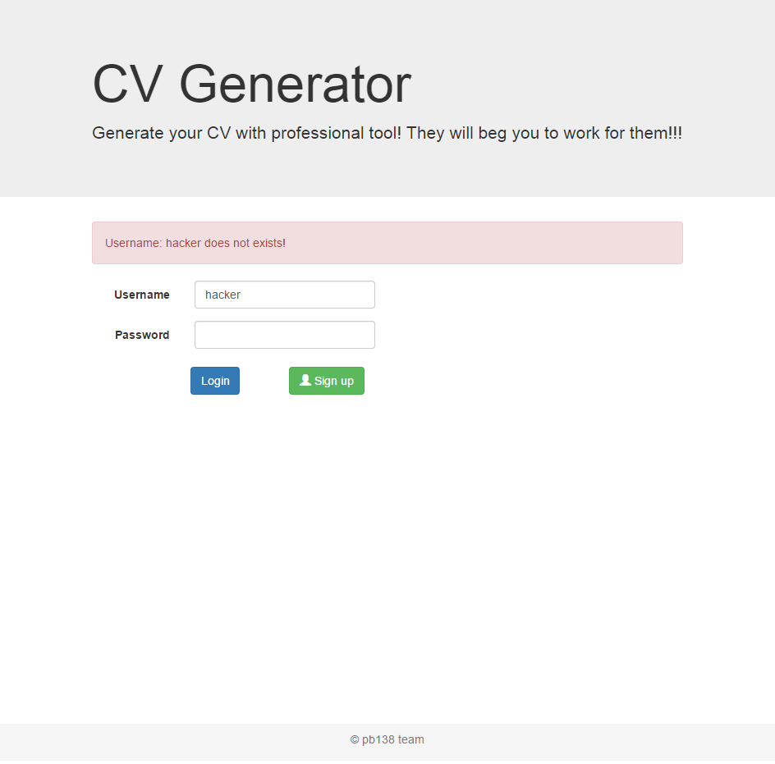
Frontend a servletová logika [Zuzana Dankovčíková]
Login page
JSP stránky
HTML5 validné
Bootstrap CSS
Responzívny dizajn
AngularJS
Dynamický obsah
Prihlasovanie užívateľov

Slide 9
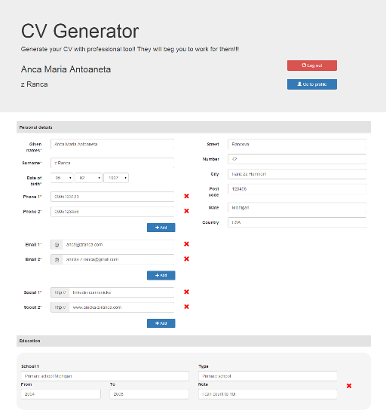
Edit page
AngularJS framework
Dynamický obsah
Jednoduché načítanie existujúceho životopisu a predvyplnenie formulára
Validácia údajov HTML5 atribútmi a JavaScriptom
Inline nápoveda
Odosielanie JSON objektu na server

Slide 10
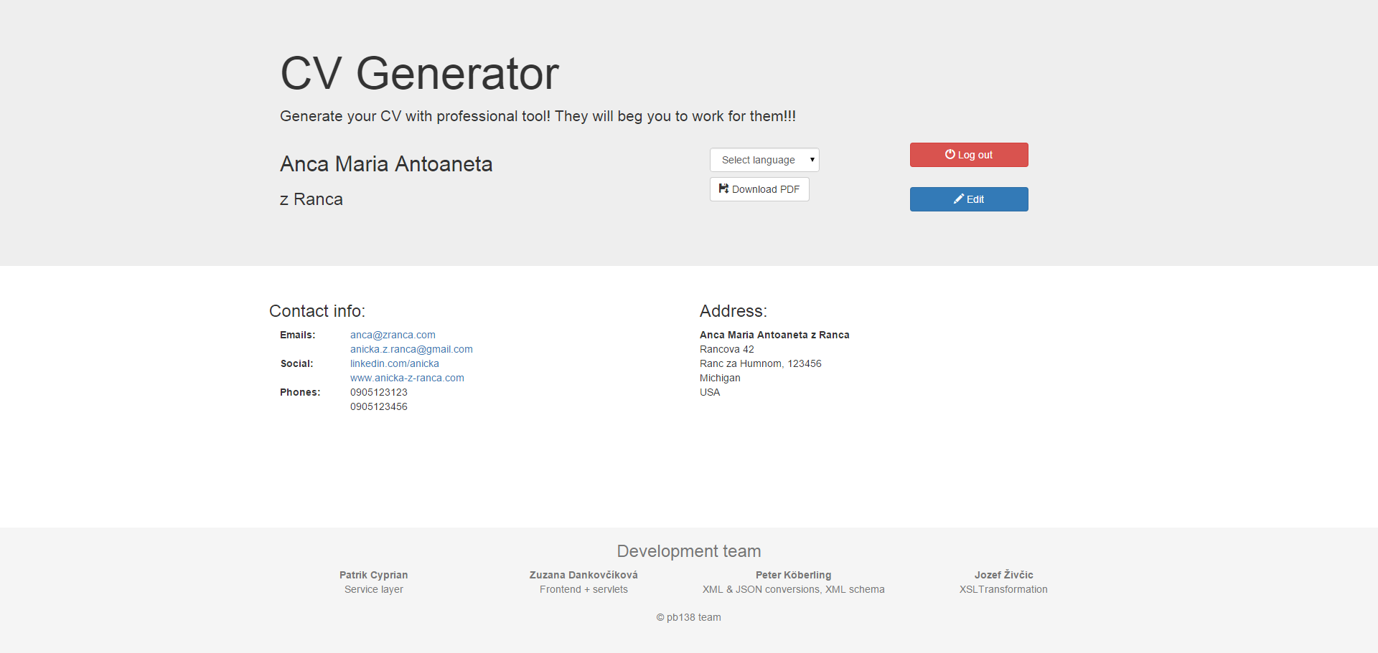
Profile page
Prehľad základný informácií
Stiahnutie PDF súboru
Užívateľ volí jazyk, ktorý má byť použitý pri generovaní

Slide 11
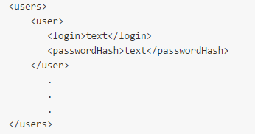
Servisná vrstva [Patrik Cyprian]
UserService interface
Databáza užívateľov - XML súbor users.xml
XPath – získavanie loginu a hesla
Unikátny login
Hashovanie hesla
Kontrola údajov

Slide 12
Servisná vrstva [Patrik Cyprian]
CvService interface
Ukladanie a načítanie životopisov
Transformácia – XML < - > Json
Validácia pomocou XML Schema
Uloženie <login>.xml
Generovanie PDF životopisu
XSLT transformácia XML do TeX-u
Vytvorenie procesu na vygenerovanie PDF – 2 jazyky
Vymazanie nepotrebných súborov

Slide 13
JSON & XML transformácie, XML Schéma [Peter Köberling]
JSON -> XML
Java Dom API
Ukladanie dát na disk
Napasovanie na preddefinovanú štruktúru

Slide 14
JSON & XML transformácie, XML Schéma [Peter Köberling]
XML -> JSON
Poskytovanie uložených dat javascrptu (AngularJS)
Napasovanie na preddefinovanú json štruktúru
Prispôsobenie existujúcej knižnice, kontrolovanie elementov

Slide 15
JSON & XML transformácie, XML Schéma [Peter Köberling]
XML Schéma
Validácia xml súborov
Zamedzenie nekonzistentným datám
Kontrola atribútov, elementov, hodôt

Slide 16
XSLT Transformácia [Jozef Živčic]
TODO

Slide 17
Live demo

